Slide 1



7 КЛАС НУШ
Різноманітність грибів : дріжджі та цвілеві гриби
С. 271 - 274
БІОЛОГІЯ

Slide 2

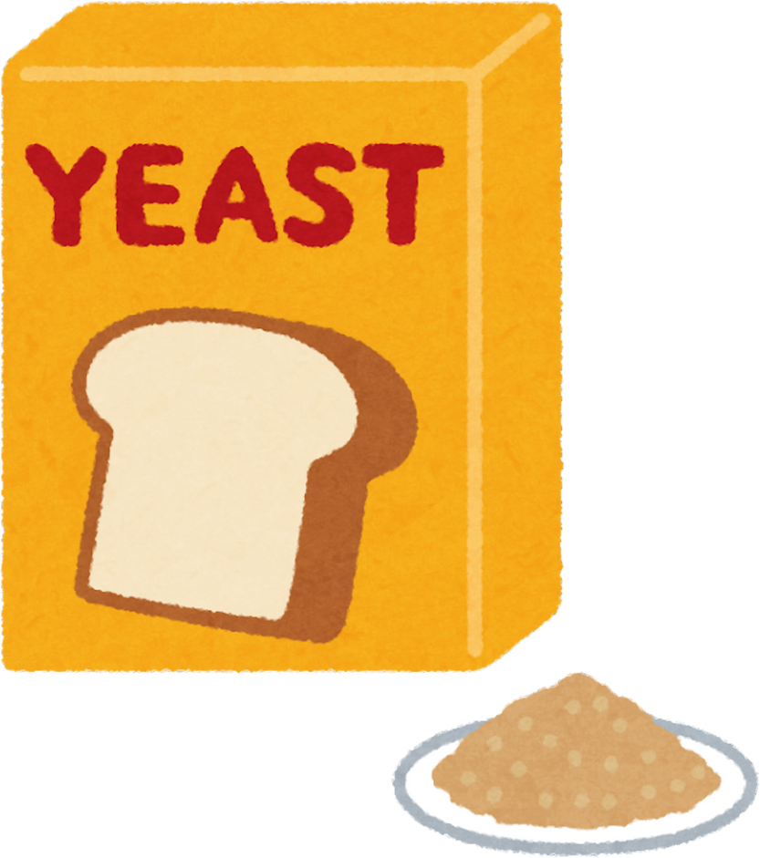
БІОЛОГІЯ
Дріжджі
Це одноклітинні гриби , які не утворюють гіфів.

Slide 3


БІОЛОГІЯ
Сапротрофи
Це організми які харчуються відмерлими рештками

Slide 4





БІОЛОГІЯ
Дріжджі
• Мають овальну форму
•розмножуються
БРУНЬКУВАННЯМ
гіфи
Розщеплюють цукри і отримують енергію

Slide 5
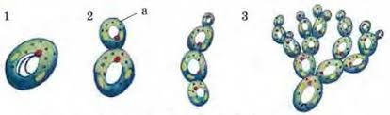

БІОЛОГІЯ
БРУНЬКУВАННЯ
Від материнського організму відокремлюється дочірній - брунька . За сприятливих умов це відбувається дуже швидко. Після розщеплення цукру пухирці СО2 піднімають тісто і роблять його пухким.

Slide 6

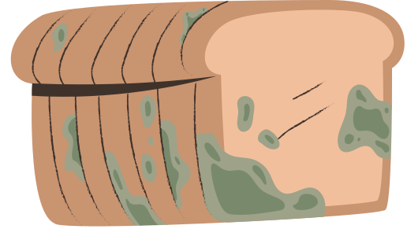
БІОЛОГІЯ
Цвілеві гриби або пліснява
Це гриби ,які формують міцелії але не утворюють плодове тіло.

Slide 7
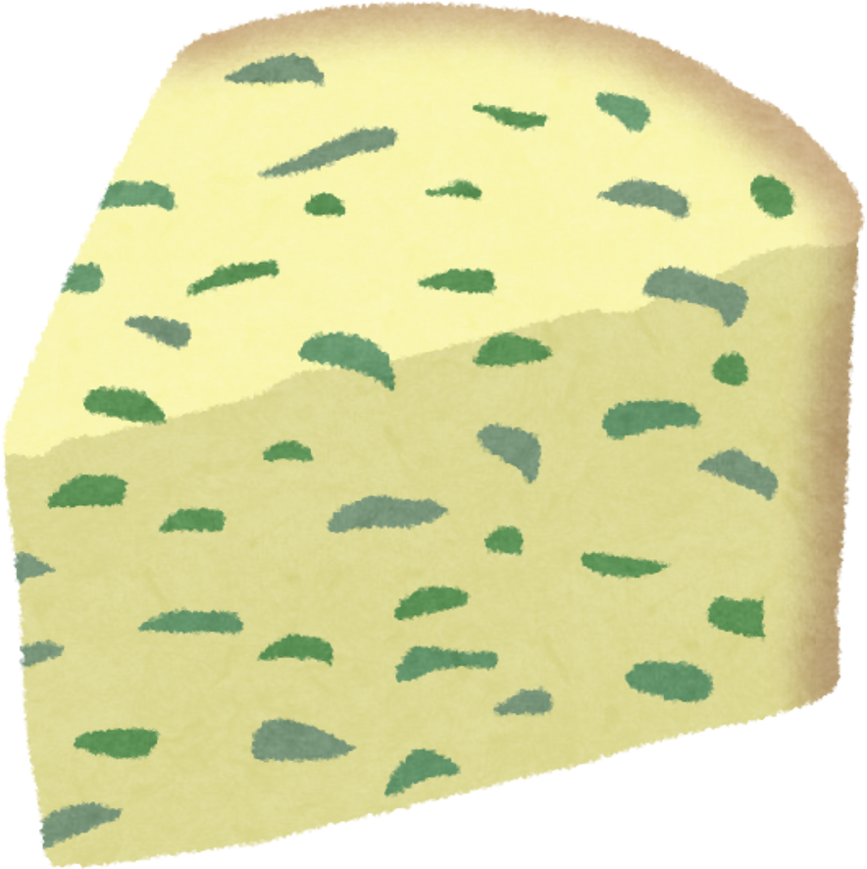
БІОЛОГІЯ
Пліснява
• Мають нитчасту форму
•розмножуються
СПОРАМИ
плодового тіла

Slide 8
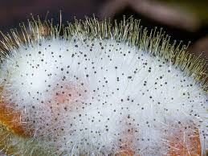
БІОЛОГІЯ
МУКОР або біла пліснява
Поширений в грунтах наприклад на гної. Трапляється на хлібі овочах . Мукор - одноклітинний грииб а його міцелій розгалужений . Формує спори ними і розмножується.

Slide 9
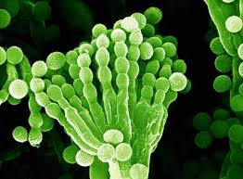
БІОЛОГІЯ
ПЕНІЦИЛ
Його пліснява набуває зеленого кольору. НА ВІДМІНУ ВІД МУКОРУ ЦЕ багатоклітинний гриб його гіфи поділені на перегородки. Може розмножуватися як спорами так і фрагментацією.

Slide 10
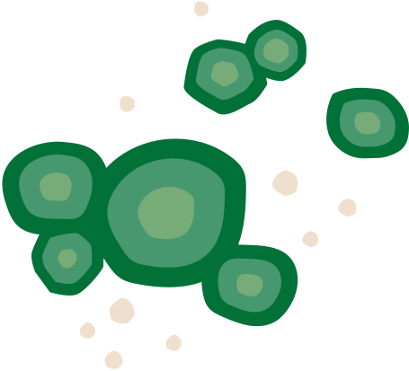


РОЛЬ ЦВІЛЕВИХ ГРИБІВ
БІОЛОГІЯ
Із цвілевих грибів людина отримує лікарські препарати. Наприклад, з пеніцилу було отримано перший антибіотик — пеніцилін.
Деякі види цвілевих грибів людина використовує для отримання особливих сортів сиру (як-от камамбер або рокфор). Оселяючись на продуктах харчування, цвілеві гриби псують їх здатні призводити до отруєнь людини.
Пекарські дріжджі людина використовує для випічки

Slide 11
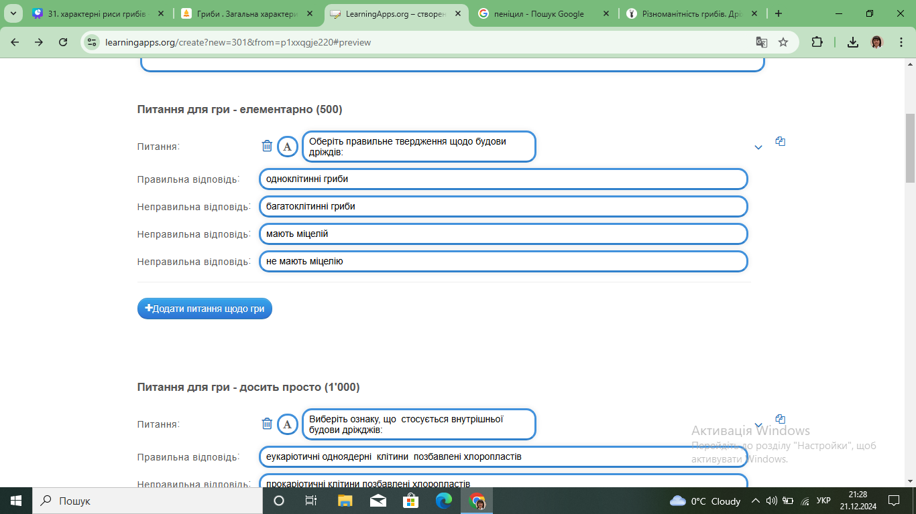
БІОЛОГІЯ

Slide 12

БІОЛОГІЯ

Slide 13
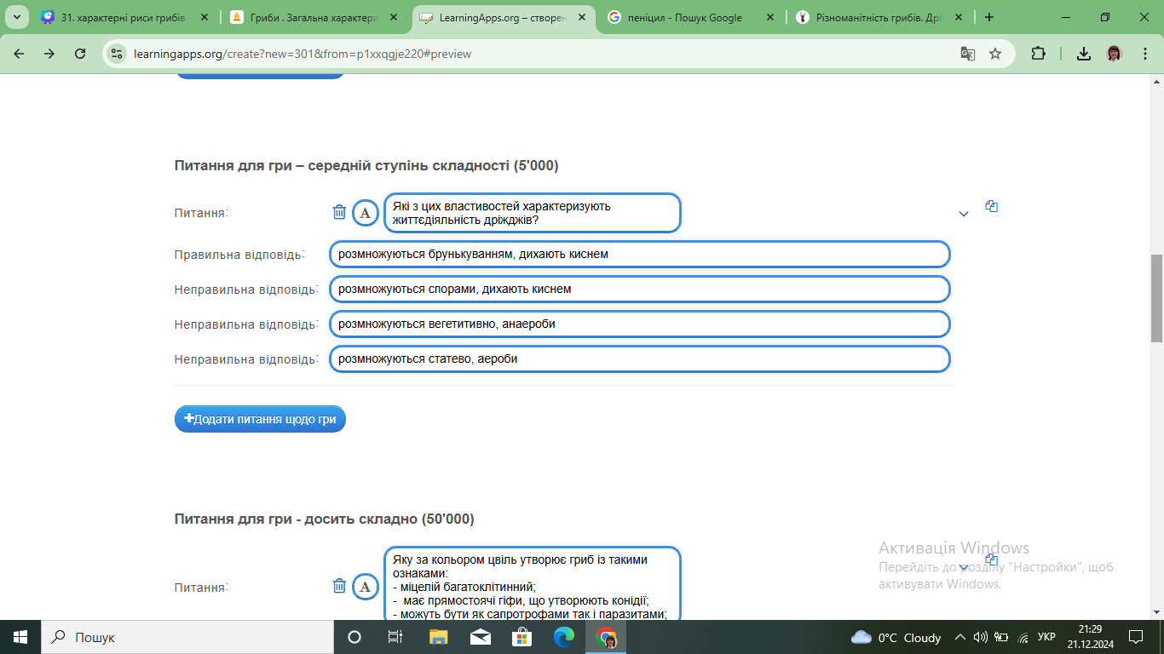
БІОЛОГІЯ

Slide 14
БІОЛОГІЯ

Slide 15
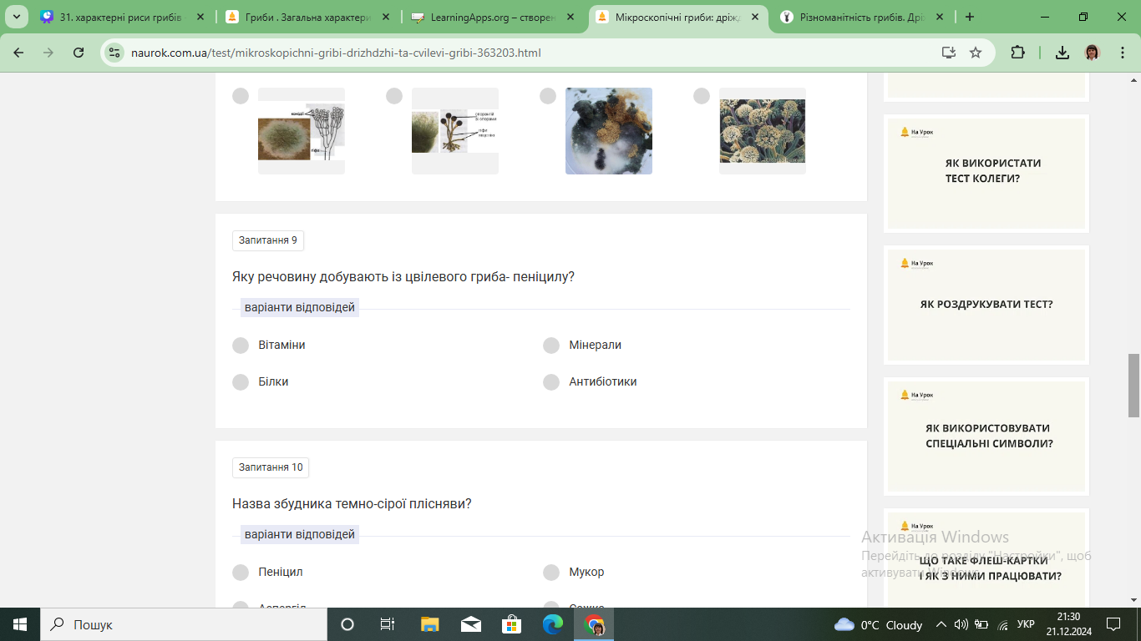
БІОЛОГІЯ

Slide 16
БІОЛОГІЯ

Slide 17




БІОЛОГІЯ
Відскануй QR - код та пройди гру :
Д /З:
§ 65

